Slide 1
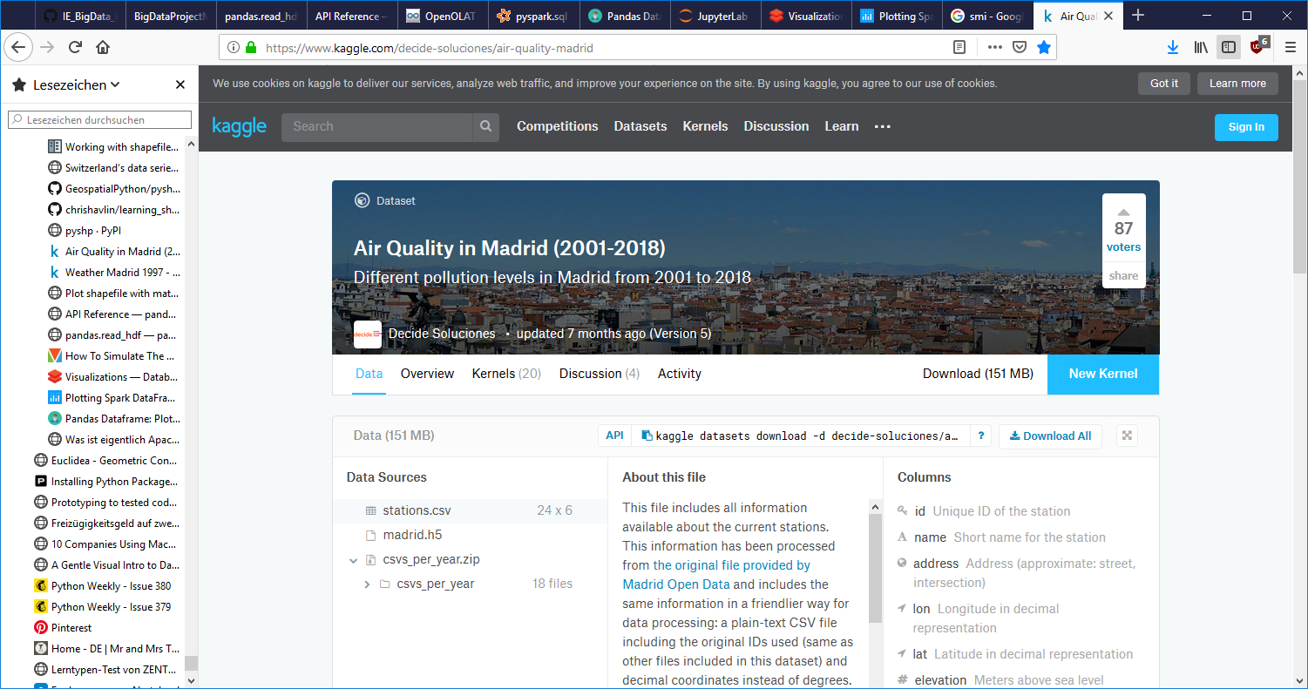
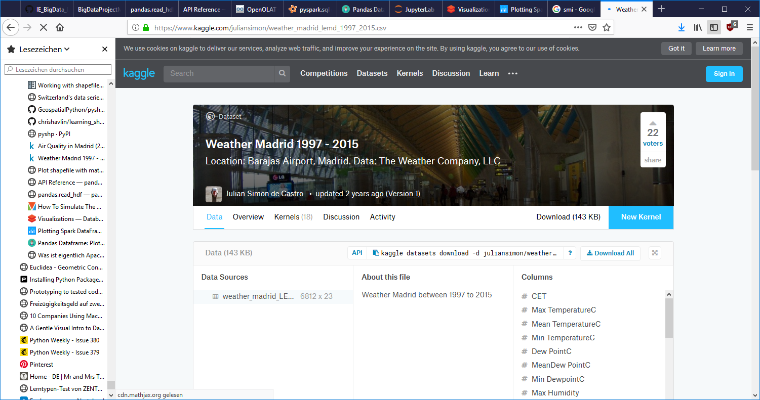
Wetter und Luftqualität von Madrid
Andreas Fischer, Bernd Novotny, Tobias Schieferdecker 13.01.2019
Inhalt
Beschreibung der Daten
Spark Befehlsabfolge
Vergleich CSV und Parquet
MapReduce Verfahren
Lessons Learned - Fazit

Slide 2
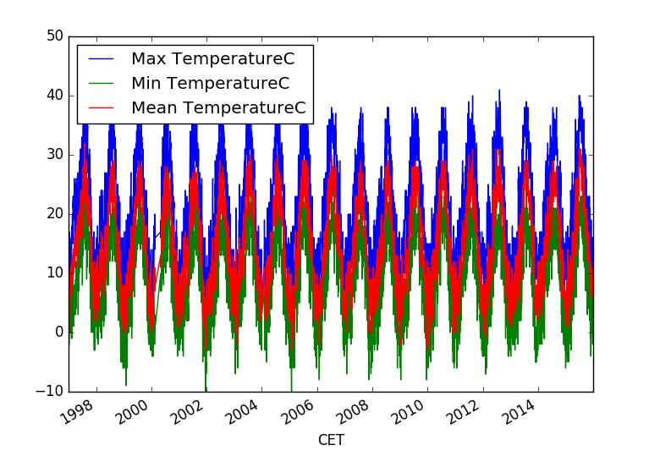
Beschreibung der Daten «Wetter»
Weather Madrid 1997 – 2015
https://www.kaggle.com/juliansimon/weather_madrid_lemd_1997_2015.csv
Files
weather_madrid_LEMD_1997_2015.csv → 0.5 MB
6812 Zeilen
pro Tag eine Angabe über Temperatur, Feuchtigkeit, Luftdruck, Visibility, Windgeschwindigkeit und -richtung, Niederschlag, Bedeckung, Vorkommnisse, Wolkendecke

Slide 3
Beschreibung der Daten «Luftqualität»
Air Quality in Madrid (2001 - 2018)
https://www.kaggle.com/decide-soluciones/air-quality-madrid
Files:
stations.csv – 24 Messstationen
madrid_2001.csv ... madrid_2018.csv → 500 MB
Total 3.8 Millionen Tuples
pro Messstation jede Stunde eine Messreihe über Kohlenstoffmonoxid CO, Feinstaub PM10, Stickstoffdioxid NO₂, Ozon O₃, Nicht-Methan Kohlenwasserstoff NMHC, Benzene BEN und einige weitere

Slide 4
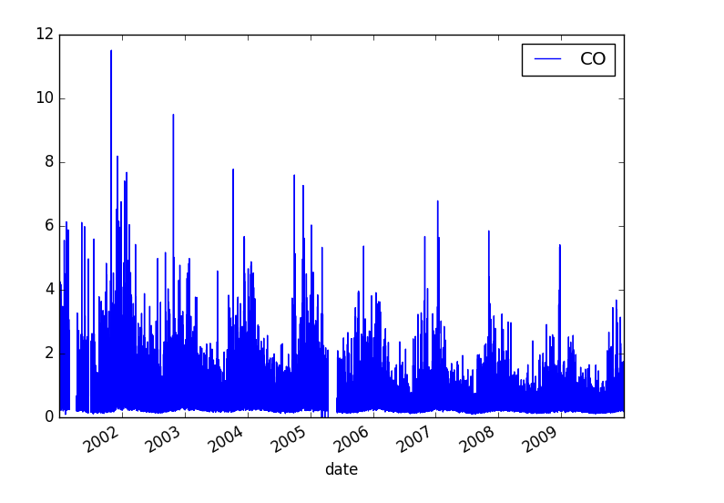
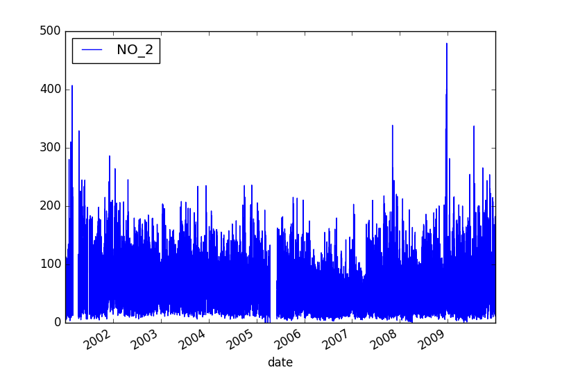
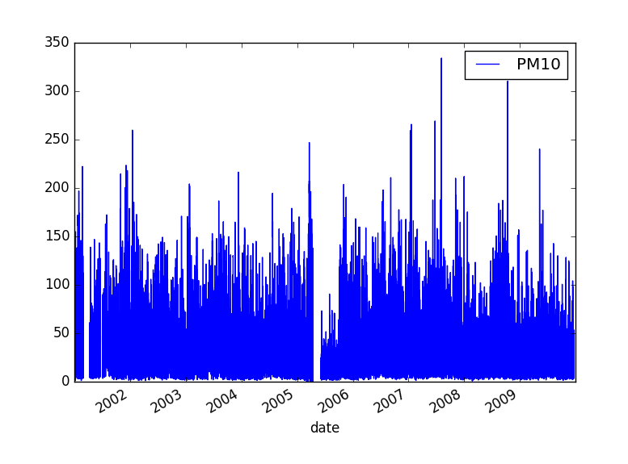
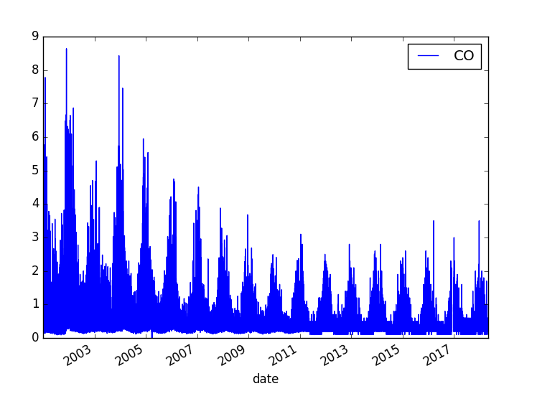
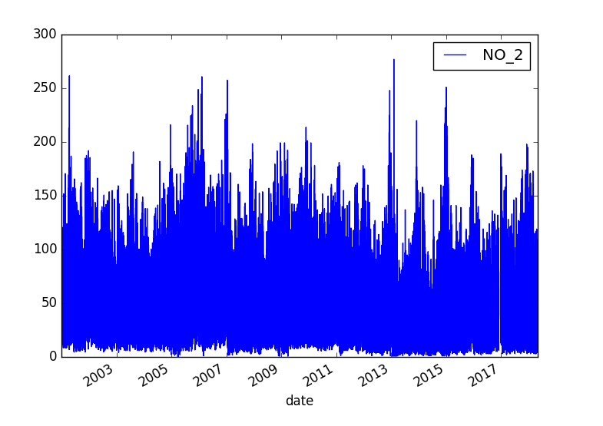
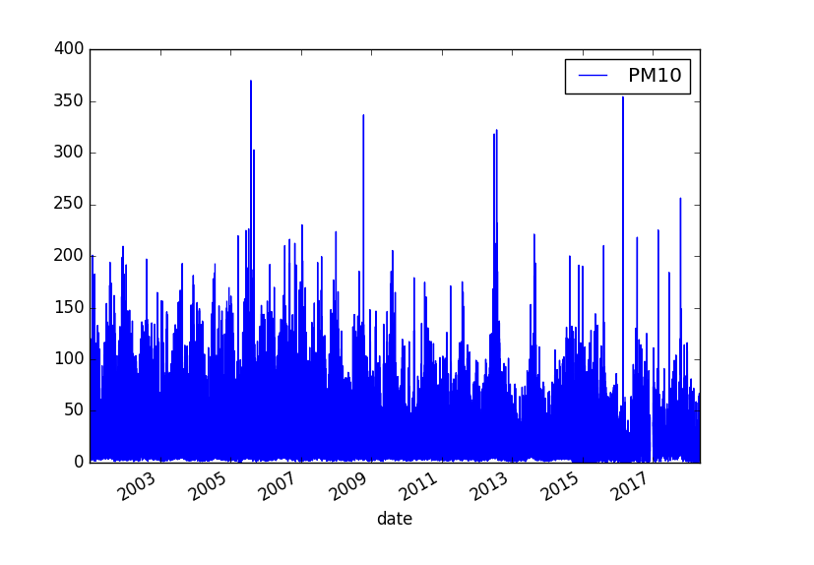
Luftqualität Kohlenstoffmonoxid / Stickstoffdioxid / Feinstaub von zwei Stationen
Station:
28079007
28079036

Slide 5
Vorgehen Spark - databricks
Einlesen der CSV Daten: sqlContext.read…
SQL-Abfrage: sqlContext.sql(‘SELECT … ‘)
Daten ansehen: show() / count() / printSchema()
Grafisch Darstellung toPandas() / plot(…) / display()
Daten zusammenführen: unionByName() / unionAll()
Reduktion auf gemeinsame Attribute: drop()
Abspeichern in einem CSV-File: df.write.csv(…)
Abspeichern in Parquet-File: df.write.parquet(..)
Format Zeitstempel anpassen: AVG()
Grafiken mit gemittelten Daten: plot(…)
Join mit Wetterdaten: join()

Slide 6
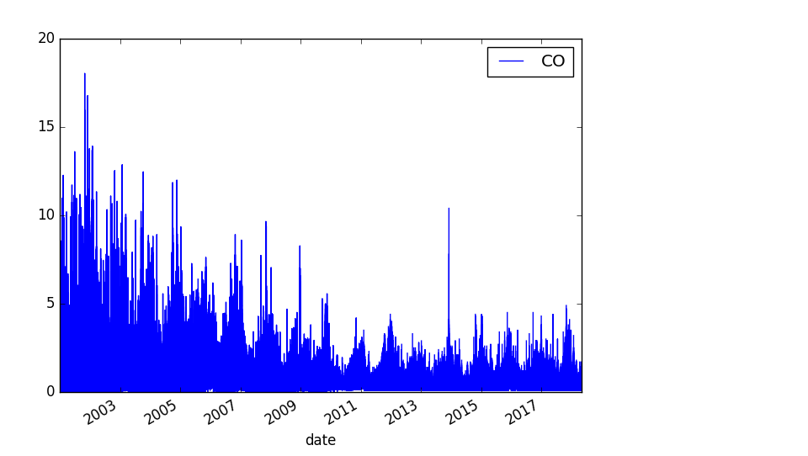
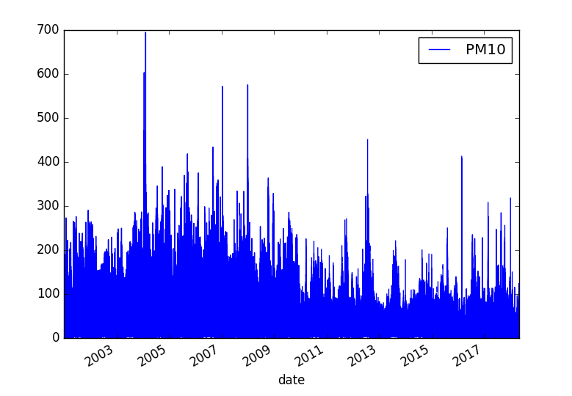
Kohlenstoffmonoxid und Feinstaub aller Stationen

Slide 7
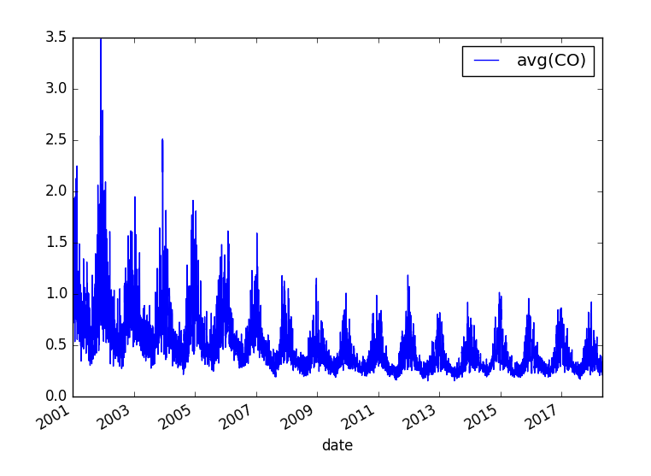
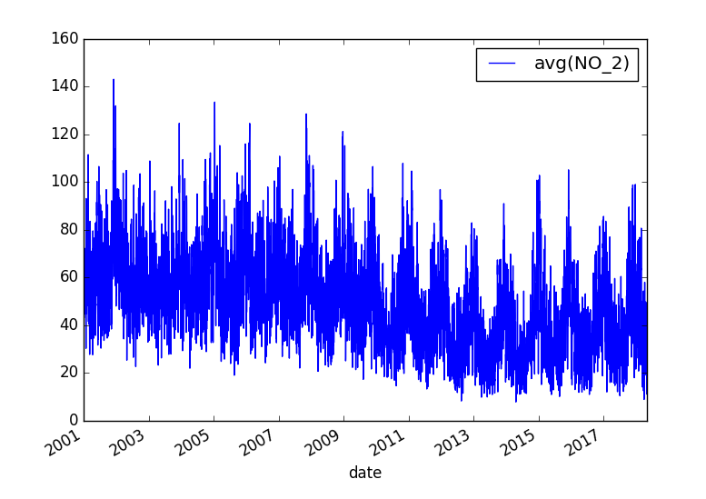
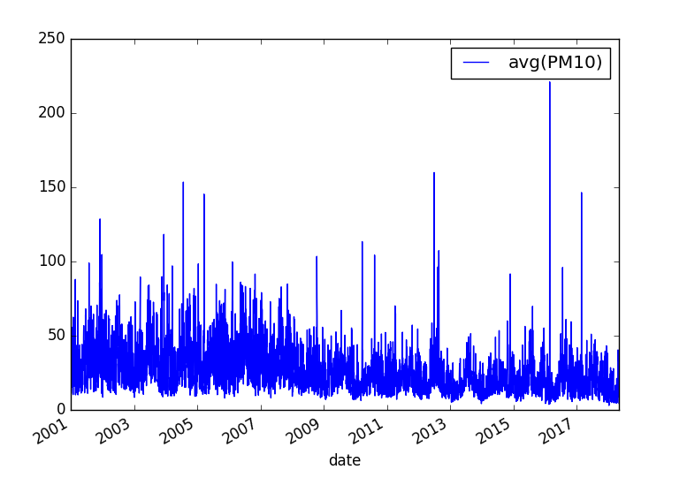
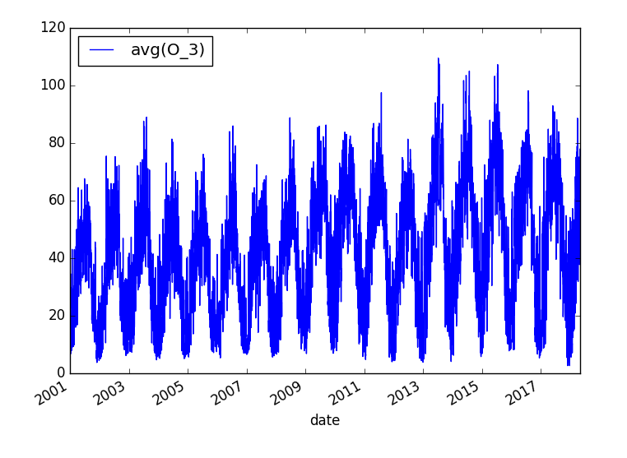
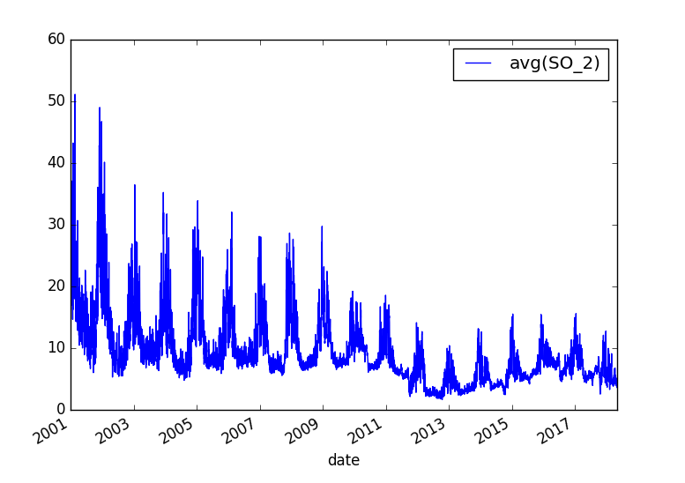
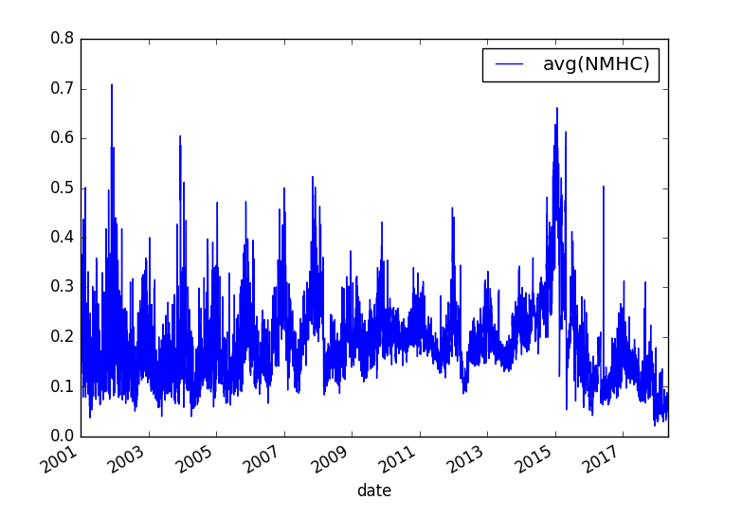
Datendarstellung Luftqualität

Slide 8
Vergleich CSV und Parquet

Slide 9
MapReduce Verfahren

Slide 10
Lessons Learn - Fazit

